Slide 1
ХИДРОПНЕВМАТСКА ТЕХНИКА
III год. Машинско енергетски техничар
Машинска струка

Slide 2
Изведби на Пелтонова турбина
Конструктивните облици на Пелтоновите турбини зависат од обликот на спроводниот апарат, модносно од бројот на млазници. Спроводниот апарат се изведува со еден, два, четири или по повеќе млазници. Зголемениот број на млазници значи зголемување на брзината на вртење, односно моќноста на турбината. На сл. 74 се претставени најчесто изведуваните конструкции на Пелтонова турбина.

Slide 3
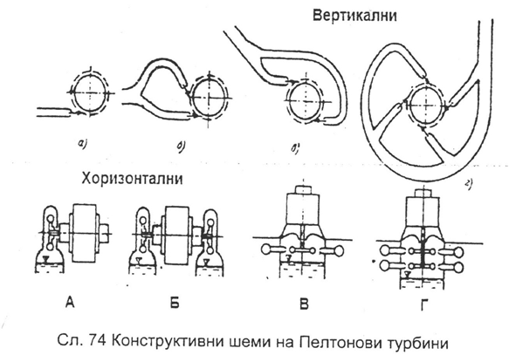

Slide 4
Според положбата на врратилото се делат на:
Хоризонтални: а) и б)
2. Вертикални в) и г).
Кај хоризонталните турбини се користат конструкции со еден млаз, како на шема а) или со едва млаза, како на шема б).
Конструкцијата може да биде со едно (изведба А) или со две работни кола (изведба Б).
Кај вертикалните турбини се користи спирален довод на вода, а бројот на млазници може да биде со два (изведба В) или четири млазници (изведба Г).
Најчесто кај вертикалните изведби конструкцијата е со едно работно коло (изведба В).

Slide 5
Карактеристика на Пелтонова турбина
Зависноста на снагата Р₁ и степенот на искористување η_{т} на турбините ако се прикаже графички се добива карактеристиката на Пелтоновата турбина. На сл. 77 е претставена карактеристика на Пелтоновата турбина за две различни вредности на специфичниот број на вртежи n_{s} . Од сликата се гледа дека турбина со еден спроводен апарат за n_{s} = 4 до 35 (vrt/min), има поповолна карактеристика при пониските специфични броеви на вртежи, на сл.
n_{s} = 15 (vrt/min).
Од дијаграмот се гледа дека Пелтоновите турбини имаат многу поволна карактеристика бидејќи максималната вредност на степенот за искористување малку отстапува во завосност од оптоварувањето на турбината.

Slide 6
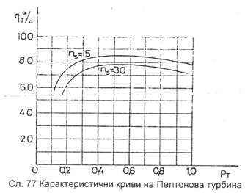

Slide 7
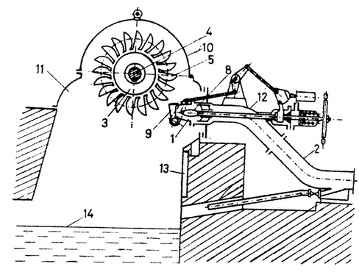
Делови и принцип на работа на Пелтонова турбина
Сл. 76 Пелтонова турбина

Slide 8
Пелтоновата турбина е конструирана за голем пад на течноста (300 до 1760 метри)., бидејќи според консрукцијата на оваа турбина појавата на кавитација е сосема мала. Според положбата на вратилото се изведуваат како хоризонтални и вертикални турбини. Принципот на работа и основните делови се даден на сл. 76.
Во спроводниот апарат 1 преку доводниот цевовод 2 се доведува водата на работното коло 3 кое е прицврстено на вратилото 4. Спроводниот апарат и работното коло се поставени над нивото на водата.
Работното коло се врти во воздух, а водениот млаз удира во онаа лопатка која се наоѓа непосредно пред млазникот.
Куќиштето служи само како заштита на работното коло.Крај на спроводниот апарат се вика млазник во кој е сместена иглата 8 со која се регулира големината на млазот, т.е. моќта на турбината.

Slide 9
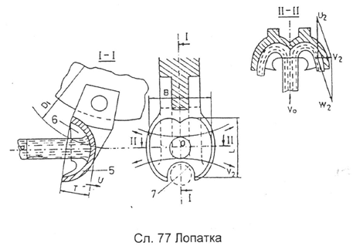
Работното коло 3 се состои од диск со 12 – 40 работни лопатки 5. Секоја
лопатка (сл. 77) е изведена со две криволиниски површини кои се разделени со остар премин - нож 6, (пресек I-I и II-II).

Slide 10
Работното коло се поставува така што ножот 6 да се совпаѓа со оската на млазот. Така, млазот удира во лопатката и се дели на два еднакви дела. По криволиниската површина на лопатката млазот го менува правецот на движење скоро за 180⁰, создавајќи активна сила која создава момент кој го врти работното коло заедно со вратилото 4. За да се избегне удар на млазот од задната страна на лопатката, на долниот дел е полукружно засечена.

Slide 11
Регулација на Пелтонова турбина
Снагата на турбините се ргуира со промена на отворањето на спроводниот мапарат. Кај мали турбинитоа се врши рачно, а кај средни и големи со помош на механизам кој е наречен регулатор на снагата.
Регулирањето е неопходно бидејќи сите турбини ги задвижуваат електричните генератори, кои даваат енергија на корисниците преку електричната мрежа.
Снагата на генераторот се регулира бидејќи потребите за електрична енергија се променливи. Треба да се внимава при тие промени, аголната брзина на турбината да остане секогаш со константна големина, бидејќи од неа зависи и промената на протокот.

Slide 12
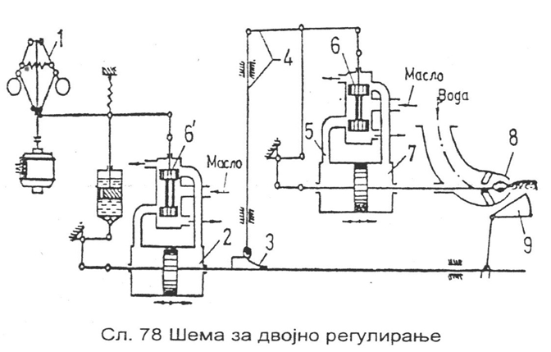

Slide 13
На сл. 78 е прикажана шемата за двојно регулирање на Пелтоновата турбина.
Тоа регулирање се сведува на синхронизирање на работата на свртувачот на млаз -9 и иглата на млазникот -8. Секој од тиеа механизми има сопствен сервомотор, а нивната заедничка работа се усогласува со комбинаторот -3.
При намалување на потоварувањето, центрифугалното клатно – 1 преку систем од лостови, разводникот-6 и сервомоторот -2 ќе реагира така што маслото под притисок ќе се упати во левиот дел на цилиндерот од сервомоторот -2.
Силата на хидростатичкиот притисок, предизвикана од маслото под притисок врз клипот на сервомоторот -2, ќе го задвижи свртувачот на млазот -9 нагоре.Така, поради брзото отстранување на дел од млазот, свртувачот на млазот не едозволува забрзување на постројката заради пад на оптоварувањето.

Slide 14
Заради кинематската поврзаност, задвижувањето на клипот на сервомоторот-2, преку клипниот лост, клинот на комбинаторот -3 и системот лостови -4 се пренесува на клипот на разводникот за масло -6 и сервомоторот -7.
Клипот на сервомоторот ја преместува иглата на млазникот -8, а со тоа се намалува отворот низ кој истекува млазот.
Така се намалува протокот на водата, а со тоа се намалува моќта на турбината, односно се изедначува со моќта на генераторот.
Нагли промени на притисокот во доводниот канал не може да настанат заради бавното поместување на иглата во млазникот што го контролира придушниот прстен -5, кој е поставен на влезот на сервомоторот.

Slide 15
Реактивно дејство на млазот
За пресметка на реактивното дејство на се анализира взаемното дејство на резервоарот и млазот на течност која истекува од него (сл. 80). Резервоарот е отворен, а течноста истекува во атмосферата.Нивото на течноста се одржува константно на висина Н.
Дијаграмот на натпритисокот на бочната страна АВ, претставен со костат права БЕ. За случај на вода, аголот на промената на притисокотАВЕ ќе биде 45⁰ што значи триаголникот е рамнокрак.
Ако во бочната страна CD на резервоарот не би постоел отвор, тогаш дијаграмот на натпритисокот би бил претставен со косата права СЕ.
При тоа силите кои дејствуваат на ѕидовите АВ и CDби биле во рамнотежа. Но, бидејќи во ѕидот CD се наоѓа отвор f со површина А₀ низ кој истекува вода, дијаграмот на натпритисокот на тој ѕид би бил еднаков на CmfknED.

Slide 16
Според тоа, рамнотежата на силите кои дејствуваат на ѕидовите се нарушува, па нивната резултанта R има правец спрема ѕидот АВ, во спротивен правец од правецот на истекување на водата. Течната струја која истекува од резервоарот произведува на него динамичко дејство во вид на силата R таканаречена реакција на течната струја. Ако резервоарот се постави на тркала, тогаш тој би се движел спротивно од насоката на течниот млаз.
Големината на силата на реакција R може да се определи со примена на законот за промена на количеството на движење, т.е.
mv₂ – mv₁ = P.t
Каде Р – импулс на сите сили коишто дејствуваат на набљудуваниот систем.

Slide 17
Бидејќи прирастот на количеството на движење се набљудува за единица време (t =1) почетната брзина на резервоарот v₁ ≈ 0, а крајната брзина v₂ = v₀
Следува следната равенка за количеството на движење:
m₀ v₀ = - R
Знакот минус (-) пред реакцијата означува дека нејзината насока е спротивна од движењето на водата низ отворот.
Апсолутната вредност на силата на реакцијата е:
R = 2·ρ·g ·H·А₀ (N)
Равенката покажува дека силата на реакција при истекување низ отвор е еднаква на двојната статичка сила на притисок која дејствува на површината еднаква на напречниот пресек на отворот.

Slide 18
Кај реакционите турини резервоарот условно одговара на меѓулопатичните канали во кои се врши размена на енергијата , т. е. Се создава механичка работа.
Кај реакционите турбини течниот млаз на влезот и излезот од меѓулопатичните канали има различен притисок, поголемиот дел од енергијата се претвора во кинетичка. Силата на притисокот на водата врз ѕидовите на каналот по вреднос е еднаква на реакцијата од каналот, но со спротивен правец.

Slide 19
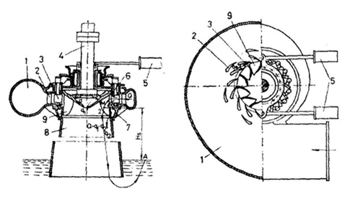
Франсисова турбина
Франсисовата турбина спаѓа во групата на реактивни, радијално-осни турбини. На сликата е претставена Франсисова турбина со спирална комора.

Slide 20
Водата навлегува во турбината преку турбинската спирална комора -1, статорот -2 и спроводниот апарат -3. Спиралната комора овозможува осносиметричен млаз на влезот во статорот и спроводниот апарат, кој претставува систем на лопатки поставени под агол во однос на радиусот.
Лопатките на спроводниот апарат можат кружно да се движат околу своите оски. При тоа тие го менуваат правецот на струење на млазот, што значи дека може да се менува големината на протокот, а со тоа и моќта на турбината. Кога лопатките на спроводниот апарат се во затворена положба, протокот на водата низ турбината е спречен. Отворањето на лопатките, а со тоа и пуштање на протокот во турбината се врши со механизам од лостови, кој се придвижува преку сервомотор -5.
Од спроводниопт апарат течноста навлегува во работното коло -9, на кое се наоѓаат лопатки.

Slide 21
Работното коло е прицврстено на вратилото од турбината -4, а тоа пак
е споено со вратилото на генераторот. Во работното коло на радијално-осната турбина, млазот на почетокот се приближува кон оската на колото, а потоа го добива правецот на оската. Од работното коло водата влегува во шмукачкта цевка (сифонот) -8 со форма на дифузор.
Кај реакционите турбини во спроводниот апаратѕ се претвора само дел од напорот во кинетичка енергија, а останатиот дел се претвора во работното коло, до вредноста на излезниот напор на излезот од турбината.
При зададен пад и константни загуби се гледа дека искористениот напор на турбината ќе биде поголем ако напорот или притисокот на излезот од турбината бидат помали. За намалување на излезните параметри се користи формата на шмукачката цевка – сифон или дифузор.

Slide 22
Специфичен број на вртежи
При проектирање и испитување на турбините се користи критериум кој ги обединува:моќта, напорот и бројот на вртежи на турбините.
Таквиот показател се вика специфичен број на вртежи и се означува со n_{s} .
Со помош на тој број се врши меѓусебно споредување на различни турбини и типови работни кола. Специфичниот број на вртежи се определува со:
n_{s} = $\frac{nD_{1}}{D_{1m}\sqrt{H}}=\frac{7}{6}\frac{n\sqrt{P}}{H\sqrt[4]{H}}$ (vrt/min)
Р – снага на турбината
Н – напор на турбината
n – број на вртежи на турбината

Slide 23
Дефиниција: Специфичен број на вртежи е број на вртежи на таква турбина која
При напор од Н = 1м ќе произведува снага од Р= 0,736 kW = 1KS.
Од големината на специфичниот број на вртежи зависи формата и бројот на лопатките на работното коло и со зголемување на неговата вредност се намалуваат димензиите на работното коло и бројот на лопатки.

Slide 24
Карактертистика на Франсисова турбина
На дијаграмот на сл. 82 се претставени карактеристичните криви во зависност од оптоварувањето на Франсисовата турбина. Карактеристичната крива 1 се однесува на бавноодна турбина
Карактеристичната крива 2 се однесува на средноодна турбина
Карактеристичната крива 3 се однесува на брзоодна турбина
Карактеристичната крива 4 се однесува на најбрзоодна турбина

Slide 25
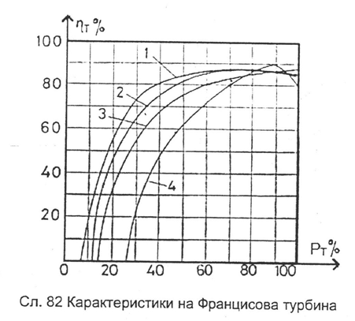

Slide 26
Од дијаграмот се гледа дека најбрзоодните турбини се многу осетливи на промените на оптоварувањето.
Со намалување на брзоодноста кај Франсисова турбина се подобрува нејзината карактеристика.

Slide 27
Регулација на Франсисова турбина
Со регулирање на работата на турбините всушност се регулира количеството на вода кое поминува низ турбината, а со тоа се регулира снагата на турбината.
На сл. 84 даден е регулатор на Франсисова турбина.
Центрифугалното нишало -1 се врти синхронизирано со вратилото до органите за регулирање. При стационарен режим на работа аголната брзина е константна. Спојката на центрифугалното нишало, лостот ОАВ и клипот на разводникот -2 се наоѓаат во рамнотежа.
Маслото во разводникот доаѓа од акумулаторот на енергија – 3.

Slide 28
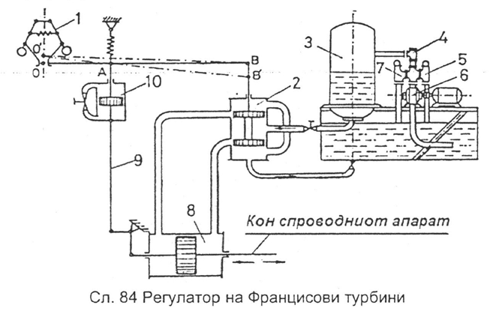

Slide 29
Нивото и притисокот на маслото во акумулаторот -3 ги регулира пумпата -6
А на цевоводот од пумпата до акумулаторот се поставени вентилите 4, 5 и 7.
Разводникот -2 претставува хидрауличен цилиндер со двоен клип, а во телото има отвори низ кои доаѓа маслото во разводникот и оди кон сервомоторот -8.Со намалување на оптоварувањето на генераторот вишокот на снага на турбината предизвикува моментално зголемување на аголната брзина на агрегатот и спојката на центрифугалното нишало се качува нагоре.
Лостот ОАВ се подвижува нагоре околу точката А и бидејќи е поврзан со маслениот придушувач 10, преку лостот -9 се поместува клипот на на сервомоторот -8.Со тоа двојниот клип во еразводникот -2 се спушта надолуи се отвора доводот за масло од десната страна на цилиндерот во сервомоторот -8. Заради тоа клипот во сервомоторот се поместува налево и ја намалува отвореноста на спроводниот апарат на турбината.

Slide 30
Придушувачот -10 е хидрауличен цилиндер наполнет со масло. Во него е сместен клип кој може да се поместува бавно од горе надолу заради протекувањето на маслото низ придушните отвори од едниот на другиот крај на цилиндерот.
Во прво време придушувачот -10 делува како цврста врска.Кога се движи клипот во 8 налево точката А на лостот се подигнува и лостот зазема нова положба ОВ`, а клипот на разводникот се враќа во неутрална положба и доводот на масло во сервомоторот престанува. Пружината на 10 се собира и се враќа во првобитна положба. Заради тоа О`АВ` се завртува околу точката О и го поместува разводникот надолу. Тоа доведува до затворање на спроводниот апарат. Тогаш лостот ОАВ ја зазема првобитната положба, а снагата на турбината се изедначува со снагата на генереторот. При зголемување на оптоварувањето, механизмот на регулациониот систем се преместува во спротивен правец.

